Slide 1
Развитие системы военно-патриотического и гражданского воспитания детей в образовательных организациях средствами дополнительного образования
Судьярова Любовь Борисовна,
заместитель директора МКУ ДО «Городской центр физической культуры и патриотического воспитания «Виктория»

Slide 2
Школьные музеи города Новосибирска
В городе Новосибирске работает более 160 музеев, в том числе 1 музейный уголок, 7 музеев в детских садах.
Из них:
Музеев исторического профиля – 93,
Музеев военно-исторического профиля – 32,
Музеев этнографического профиля – 12,
Музеев краеведческого профиля – 13,
Другие – 11.

Slide 3
Патриотические клубы города Новосибирска
В городе Новосибирске работает 43 патриотических клуба и объединения.
Из них:
Военно-патриотического направления – 37,
Гражданско-патриотического направления – 6.

Slide 4
Материально-техническая база школьных музеев
75%
30%
менее 30%
Музеев подключено к интернету
Имеют современную оргтехнику
Имеют современное музейное
оборудование

Slide 5
Материально-техническая база патриотических клубов
86%
16%
67%
Патриотических клубов располагают
удовлетворительным уровнем
материально-технической оснащенности
Имеют отдельные оборудованные помещения
Имеют единую форму одежды

Slide 6
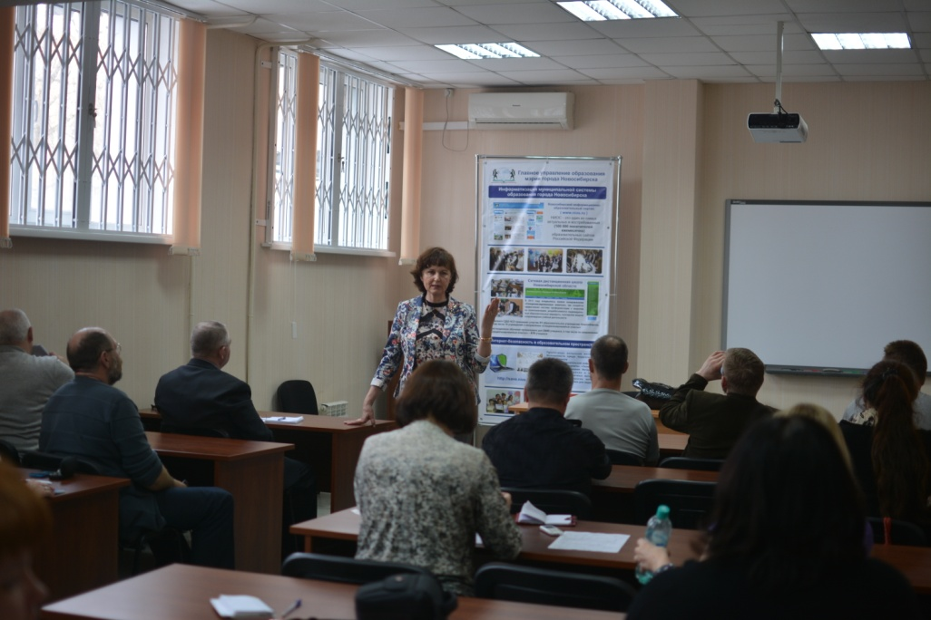
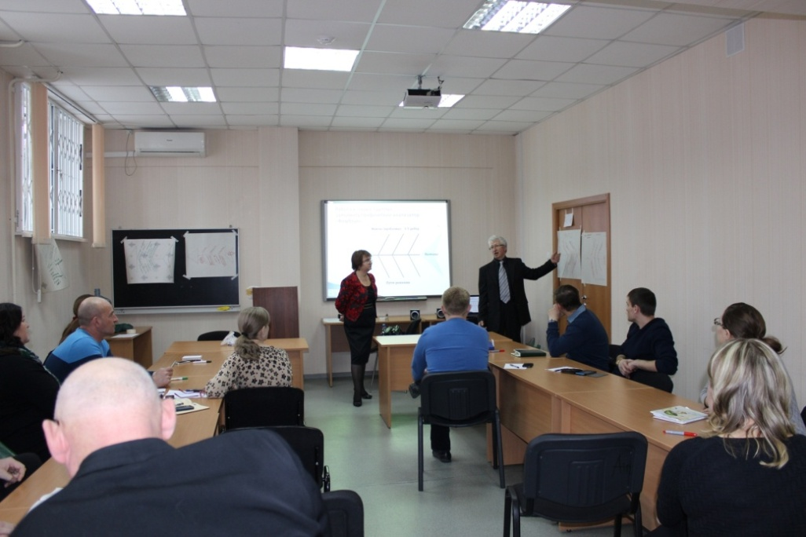
Курсы повышения квалификации для руководителей патриотических клубов и школьных музеев

Slide 7
Примерные функциональные обязанности педагога дополнительного образования
Руководителя патриотического клуба | Руководителя школьного музея
Проведение учебно-тренировочных сборов | Проведение музейных уроков
Проведение уроков мужества | Проведение интегрированных уроков
Участие в соревнованиях и мероприятиях патриотической направленности | Проведение экскурсий
Проведение профильных смен | Проведение уроков мужества
Сдача военно-спортивных нормативов | Участие в конкурсах и фестивалях
Несение «Вахт памяти» | Организация встреч
Проведение военно-спортивных праздников | Работа с музейными фондами

Slide 8
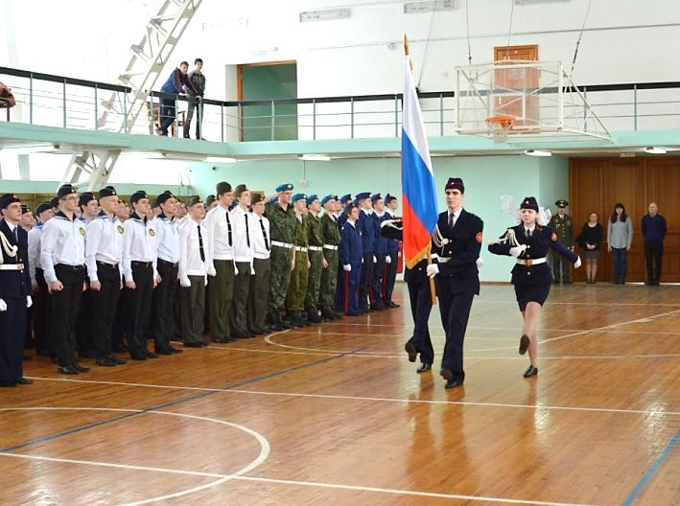
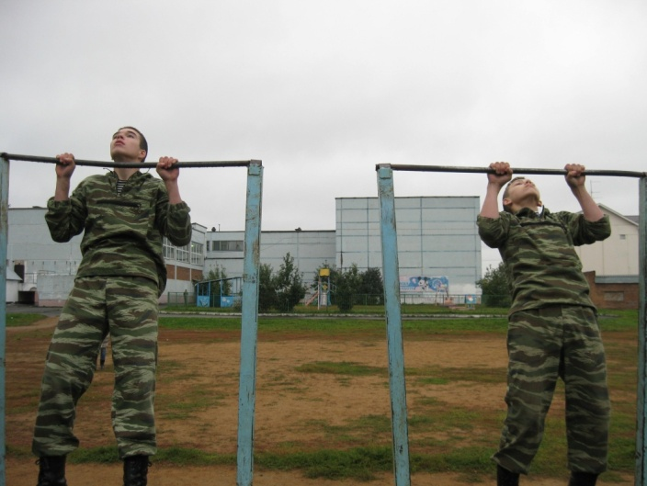
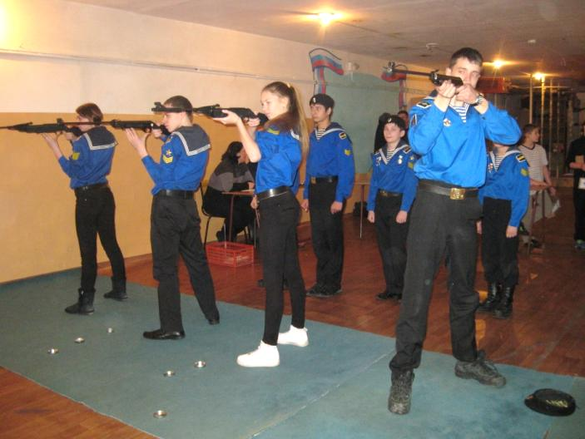
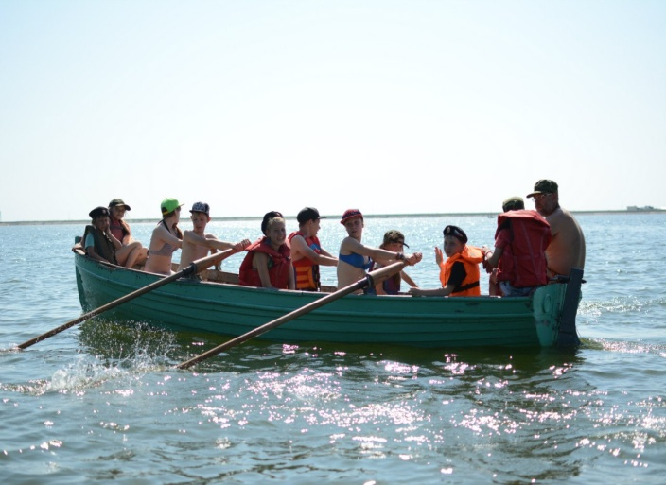
Городские мероприятия патриотической направленности

Slide 9







Печатные издания «ГЦФКиПВ «Виктория»

Slide 10
Спасибо за внимание

